Slide 1
Lucian Lee Conseiller Technique, Analyse de Coûts International Rescue Committee (IRC) (il/lui) Lucian.Lee@rescue.org

Slide 2
Atteindre plus de ménages peut répartir les coûts de distribution sur un plus grand nombre de personnes.
Distribution des kits hygiènes au Nigeria
Les ONG locales peuvent servir les plus difficiles à atteindre mais doivent être financées à la même échelle que les ONGI pour réaliser le potentiel VfM.
ONGI disposait de plus de fonds que les ONGL pour se procurer des kits hygiènes plus complets et desservir plus de ménages, ce qui menait à une plus grande efficience.
Type ONG | Locale | Locale | Internationale
Ménages | 520 | 1 000 | 2 500
Efficience | €2.00 par valeur en euros distribuée | €1.20 par valeur en euros distribuée | €0.33 par valeur en euros distribuée

Slide 3
Session de groupe : Identifiez une activité commune par secteur pour l'analyse de coûts.
1. Chaque consortium inscrira ses activités dans chaque secteur sur les post-its de la couleur de son consortium.
2. Trouvez des activités communes dans chaque secteur qui permettent d'obtenir les mêmes résultats pour les deux consortiums.
Sécurité Alimentaire et Subsistance | Protection
Santé | Nutrition
Activité
Activité
Activité
Activité
Activité
Activité
Activité
Activité
Activité
Activité
Activité
Activité
Activité
Activité
Activité
Activité
Activité
Activité
Activité
Activité
Activité
Activité
Activité
Activité
Activité
Activité
Activité
Activité
Activité
Activité
Activité
Activité

Slide 4
Outil d’analyse de coût-efficience : Dioptra
Notes:
https://www.dioptratool.org/videos

Slide 5
Comment une activité est-elle financée ?
Value for Money: le montant dépensé pour chaque activité doit être proportionnel à sa nature et à ses résultats.
Malnutrition : 100 enfants
Soins de santé primaires : 500 personnes
Professionnelle : 50 personnes
Compétences commerciales : 1000 personnes
Subvention: ABC123
Coûts directs du projet (« Programme »)
Secteur: Santé
Secteur: Bien-être économique
Activité : Traitement de la malnutrition
Activité : Formation professionnelle
Activité : Soins de santé primaires
Activité : Formation en compétences commerciales
Coûts directs partagés (« Support »)
Coûts indirects (« ICR »)

Slide 6
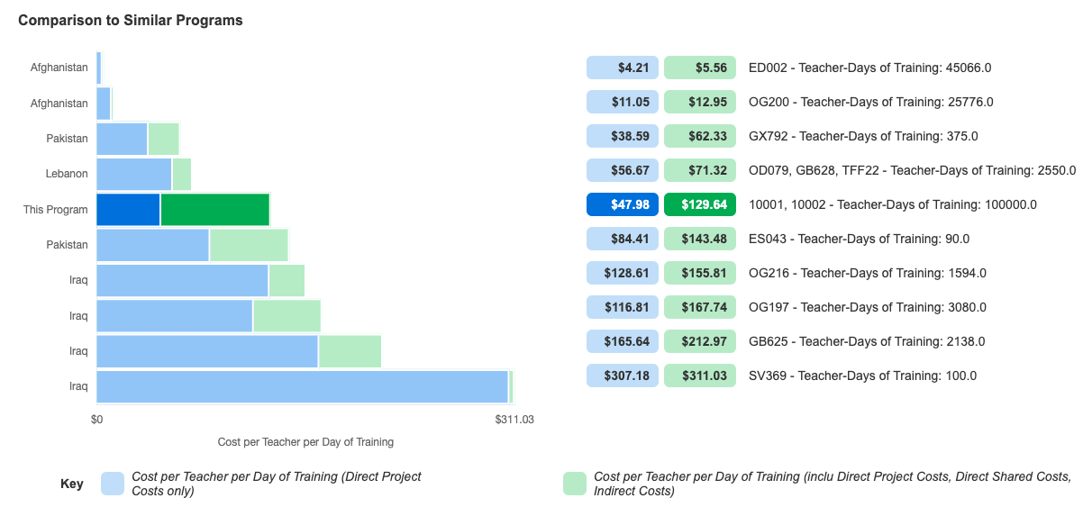
Quel est le coût moyen pour générer ce produit ?
Comment une modalité ou une échelle différente affecterait-elle le coût-efficacité de cette activité ?
Pourquoi les coûts de cette activité sont-ils différents selon les pays ou les projets ? (par exemple, contexte, modalités - que pouvons-nous en apprendre ?)
Existe-t-il d'autres moyens d'obtenir des résultats similaires (à moindre coût) ?

Slide 7
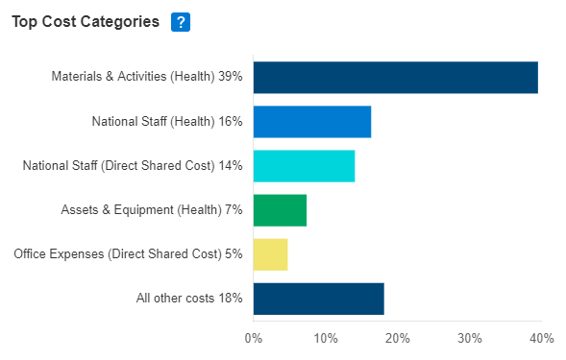
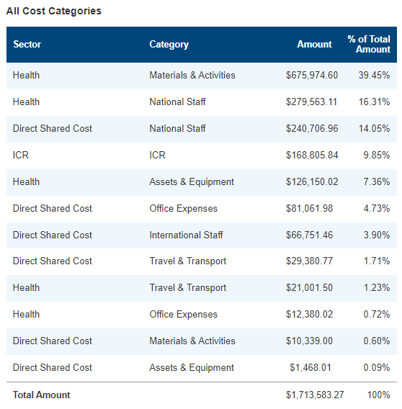
Existe-t-il un potentiel d'économies de coûts à rediriger vers les clients ?
La proportion de ces catégories de coûts semble-t-elle raisonnable ? Certaines catégories importantes sont-elles relativement négligées ?
Pourquoi certaines catégories sont-elles plus grandes que d'autres ? Que contiennent-ils ? Apportent-ils plus de valeur aux clients ?

Slide 8
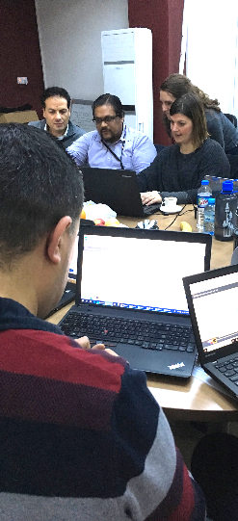
Un outil en ligne permettant au personnel du programme de calculer rapidement et de manière cohérente le coût par produit.
1
2
3
4
5
6
7
Définir l'analyse
Charger les données
Attribuer des secteurs et des catégories
Confirmer les catégories
Définir la contribution
Répartir les coûts
Afficher les résultats
© The IRC

Slide 9
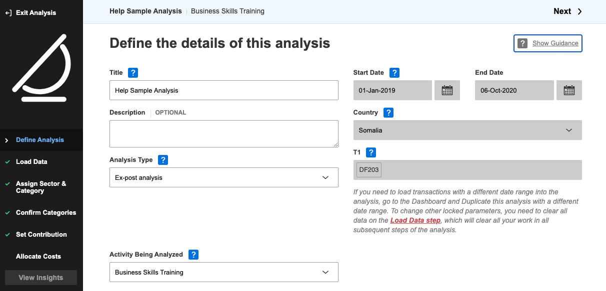
1

Slide 10
1. Définir l'analyse
Activité analysée
Si vous ne trouvez pas votre activité dans la liste, sélectionnez « Generic Program ».
Date de début et date de fin
Ces dates doivent être définies de manière à correspondre à la durée de données financières et de données de suivi que vous utilisez. Exemple : on ne considère pas que le programme commence en avril si les dépenses commencent en août.
Si l’on analyse les données financières du 1er janvier 2018 au 31 décembre 2018, assurez-vous que les données de suivi correspondent à la même période.

Slide 11
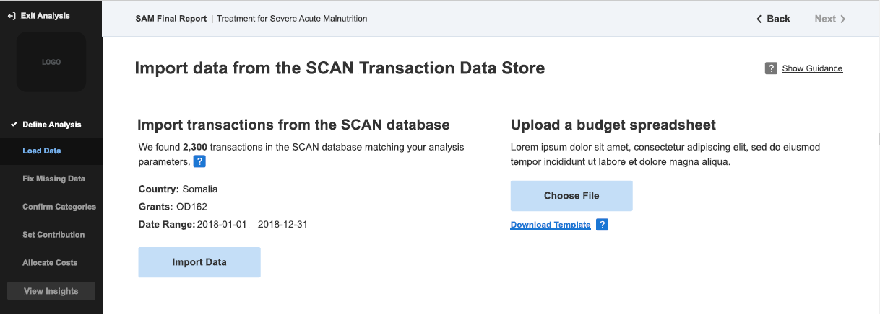
2

Slide 12
2. Charger les données
Si vous analysez des données de dépenses réelles, Dioptra extraira automatiquement les transactions financières disponibles qui correspondent à ces dates et à ces codes de subvention.
Vérifiez que le nombre de transactions semble raisonnable.
Si vous analysez des données de projection budgétaire, il n'y aura aucune transaction dans votre système financier et vous téléchargerez donc des données à partir d'une feuille de calcul.
Vous pouvez préparer une feuille de calcul et y coller les données des lignes budgétaires. Utilisez le modèle Dioptra.
Collez toutes les données en tant que valeurs.
Vérifiez que toutes les lignes sont remplies (pas de blancs).
Vérifiez que toutes les lignes sont exactes (le montant total est correct).

Slide 13
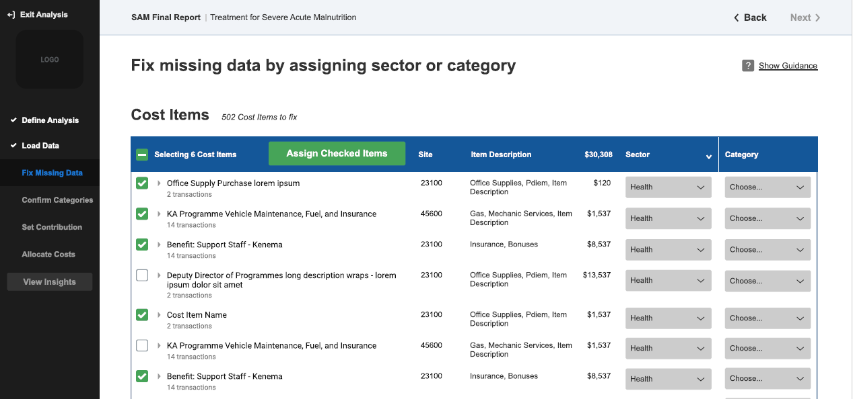
3
Assign sector and category to cost items

Slide 14
3. Attribuer des secteurs et des catégories
Catégories de coûts : International Staff, National Staff, Travel & Transport, Assets & Equipment, Office Expenses, Materials & Activities. Inclure les avantages sociaux dans les frais de personnel.
Types de coûts :
Coûts directs du projet (« Programme »)
Direct Shared Costs (« Support ») : Coûts liés aux activités du programme qui ne peuvent pas être facilement liés à des projets ou secteurs spécifiques. Ces coûts sont partagés entre tous les projets dans un bureau spécifique, généralement (mais pas toujours) pour le fonctionnement et la gestion des opérations.
ICR : coûts indirects qui soutiennent les opérations du siège et la gestion globale.

Slide 15
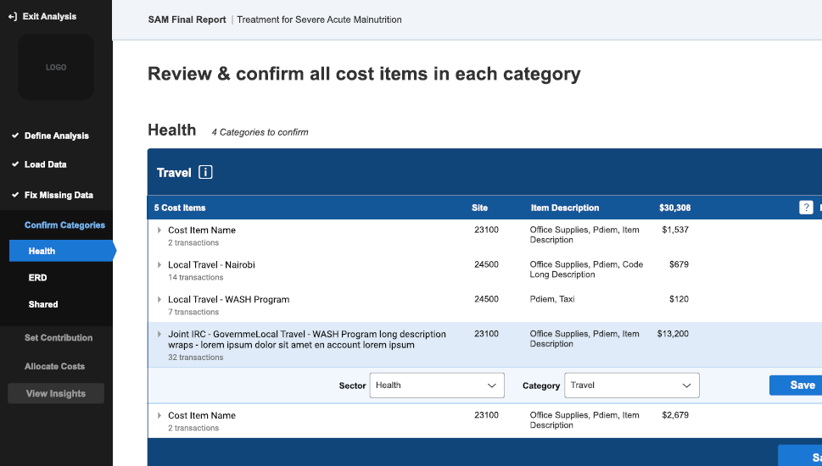
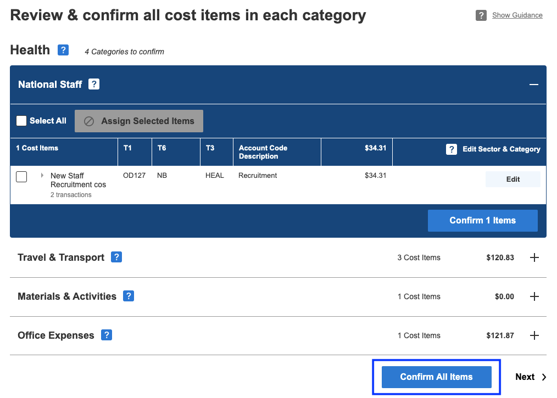
4

Slide 16
4. Confirmer les catégories
Dioptra attribue automatiquement vos données aux secteurs et catégories en fonction des codes financiers.
Parce qu'il peut y avoir des erreurs de codage dans les données financières, Dioptra vous rappelle quels éléments sont inclus dans quel secteur et catégorie.
Veuillez consulter la liste et cliquez sur Confirmer pour chaque catégorie, si vous êtes satisfait. Cliquez sur Modifier pour apporter des modifications si nécessaire.

Slide 17
Confirmer les catégories
Types de coûts :
Coûts directs du projet (« Programme ») : coûts sectoriels qui ne sont qu'étroitement liés aux activités du programme qui peuvent être liés à un ou plusieurs projets spécifiques, par exemple salaires du personnel de santé, fournitures WASH.
Coûts directs partagés (« Support ») : coûts liés aux activités du programme mais qui ne peuvent pas être facilement liés à des projets ou à des domaines thématiques spécifiques. Ces coûts sont partagés entre tous les projets d'un bureau spécifique, généralement (mais pas toujours) pour le fonctionnement et la gestion des opérations, par exemple RH, Finance, location de bureau, services publics, générateur, audit. Différentes ONG peuvent définir cela légèrement différemment - ce qui n'est pas grave, tant que les coûts totaux sont inclus.
Coûts indirects : coûts qui soutiennent les opérations et la gestion du siège, par exemple ICR (Indirect Cost Recovery).
Catégories de coûts : International Staff, National Staff, Non-Staff Personnel, Travel & Transport, Materials & Activities, Assets & Equipment, Office Expenses.

Slide 18
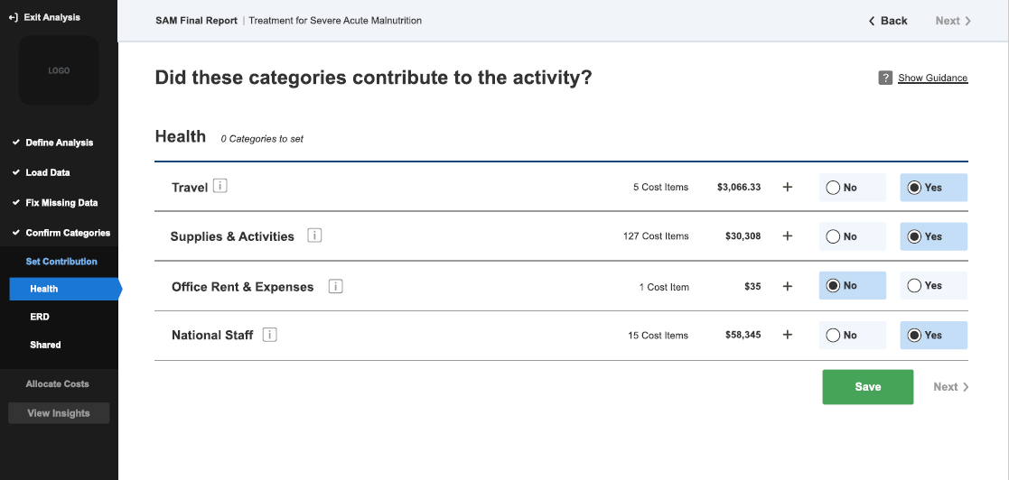
5

Slide 19
5. Définir la contribution
Grâce à votre catégorisation diligente dans les étapes précédentes, cette étape vous permet de sélectionner uniquement les Secteurs et Catégories pertinents à l'activité analysée.
Dans les étapes suivantes, vous n'avez plus besoin de traiter les secteurs ou les catégories qui ne sont pas pertinents pour l'activité analysée.
Conseil : n'oubliez pas de cliquer sur « Save » avant de passer au secteur suivant.

Slide 20
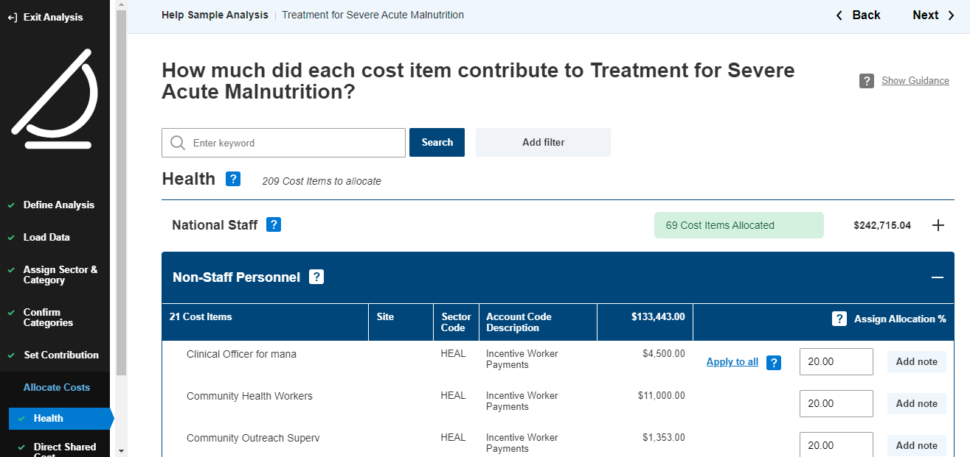
6

Slide 21
6. Répartir les coûts
Les ONG obtiennent souvent des financements pour plusieurs activités (souvent dans plusieurs secteurs) au sein d'une même subvention.
Cette étape vous permet d'indiquer combien (%) d'une ligne budgétaire particulière qui soutient plusieurs activités contribue à l'activité analysée. C'est souvent l'étape de l'analyse qui prend le plus de temps. Considérez:
Quelle est la valeur monétaire du financement de chaque activité dans ce secteur?
Combien de clients ont été servis par chaque activité ? Y a-t-il d'autres données de suivi utiles à considérer ?
Pour des postes ou des éléments particuliers, vous pouvez effectuer des attributions différentes si une personne/un élément particulier a consacré une quantité disproportionnée de son temps à un secteur ou à une activité.

Slide 22
6. Répartir les coûts
On produit des estimations approximatives du coût d'activités spécifiques. La seule façon d'obtenir de meilleures estimations consiste à utiliser des systèmes de temps et d'efforts intensifs qui suivent les ressources dépensées par activité. Pour Dioptra, de petites différences (5 % contre 8 %) ne fausseront pas suffisamment les résultats pour affecter les leçons à tirer.
Dioptra calculera un pourcentage suggéré pour les coûts partagés directs et les coûts indirects (ICR) - utilisez les pourcentages suggérés à moins que vous n’ayez une bonne raison de les modifier.
Conseil : Le lien bleu « Appliquer à tous » vous permet d'appliquer la valeur saisie dans la première ligne à toute la catégorie.
Conseil : N'oubliez pas de cliquer sur « Save » avant de passer à la catégorie suivante.

Slide 23
6. Répartir les coûts
Considérez comment cet élément de coût particulier a été utilisé pour différentes activités dans ce projet. Voici quelques suggestions sur la façon d'estimer sa contribution à l'activité analysée :
Nombre de clients pour cette activité / nombre total de clients dans le projet
Nombre d'employés pour cette activité / nombre total d'employés dans le projet
Montant (unités ou dollars) des matériaux achetés pour cette activité / montant total des matériaux achetés dans le projet
Temps consacré à cette activité par le membre du personnel / temps total consacré au projet par le membre du personnel

Slide 24
Répartition des pourcentages
Quel pourcentage de chaque ligne budgétaire imputée à cette subvention a été utilisé pour [l'activité analysée] par rapport aux autres activités de cette subvention ?
Par exemple. Sur le montant du salaire de l'agent de santé qui a été imputé à cette subvention, combien de temps a-t-il travaillé sur [l'activité analysée], par rapport aux autres activités sur lesquelles il a également travaillé dans le cadre de cette subvention ?
Salaire de Health Officer = $10 000
$8,000 payée par cette subvention
$8 000 payée par cette subvention
10 % de temps consacré à [cette activité]
90 % du temps consacré à d'autres activités dans cette subvention
$2,000 payée par d’autres subventions

Slide 25
Pourcentage de Direct Shared Costs
Quel pourcentage des coûts directs partagés de cette subvention soutenait [activité en cours d'analyse] par rapport aux autres activités de cette subvention ?
$4 500*20% = $900
$11 000*20% = $2 200
$1 353*20% = $271
Somme = Tous les coûts directs du projet de la subvention
Somme = Coûts directs du projet de l'activité

Slide 26
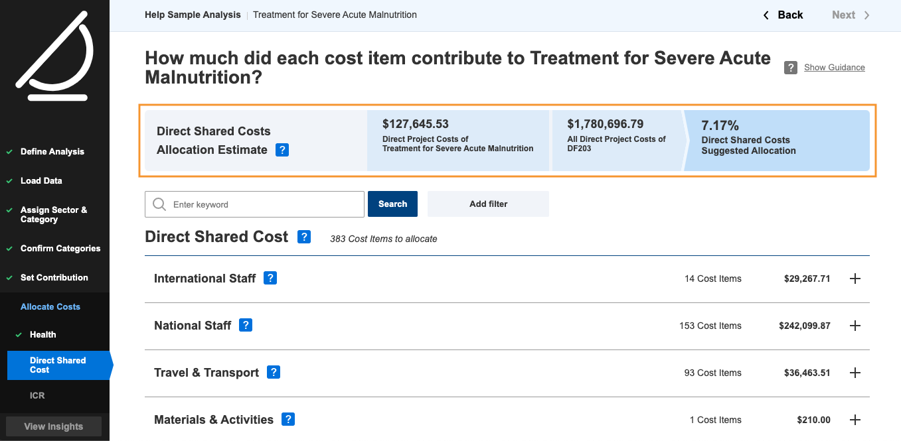
6
La formule standard répartit les coûts partagés

Slide 27
À vous : exercices pratiques

Slide 28
Activité à analyser : Formation professionnelle à Ouallam
Pays : Niger
Code de subvention : ABC123
Période de mise en œuvre : 1er janvier 2018 au 31 décembre 2020
Nombre de personnes : 100
Indicateur de coût-efficience : coût par personne
Autres activités dans ce projet :
Formation en compétences commerciales (Ouallam)
Traitement de la malnutrition (Diffa)
Soins de santé primaires (Diffa)

Slide 29
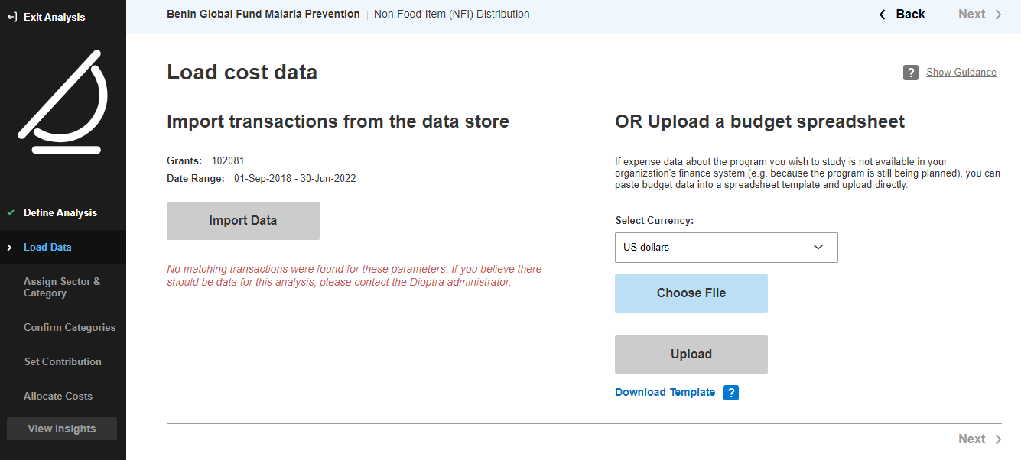
YouTube Video
Exercice : créer une feuille de calcul de téléchargement
Collez toutes les données en tant que valeurs.
Vérifiez que toutes les lignes sont remplies (pas de blancs).
Vérifiez que toutes les lignes sont exactes (le montant total est correct).
Notes:
https://www.dioptratool.org/help-videos/step-2-load-data

Slide 30
YouTube Video
Scénarios :
Éléments de coût ayant entièrement contribué à l'activité analysée uniquement
Éléments de coût qui n'ont pas été utilisés pour l'activité analysée
Éléments de coût ayant contribué à plusieurs activités
Nombre de clients pour cette activité / nombre total de clients dans le projet
Nombre d'employés pour cette activité / nombre total d'employés dans le projet
Montant (unités ou dollars) des matériaux achetés pour cette activité / montant total des matériaux achetés dans le projet
Temps consacré à cette activité par le membre du personnel / temps total consacré au projet par le membre du personnel
Notes:
https://www.dioptratool.org/help-videos/step-6-allocate-costs-to-activities

Slide 31
En tant que gestionnaires de fonds limités, on a la responsabilité d'apporter le changement le plus positif dans la vie du plus grand nombre de personnes dans le besoin.
On peut prendre de meilleures décisions sur quelle activité à mettre en œuvre et comment la mettre en œuvre, en fonction de l'équité, des besoins des clients, de l'efficacité, de l'efficience et de la qualité.

